Slide 1
HEALTHY CORRIDORS AS DRIVERS OF SOCIAL HOUSING NEIGHBOURHOODS
FOR THE CO- CREATION OF SOCIAL, ENVIRONMENTAL AND MARKETABLE NBS
Project Number 776783 | urbinat@ces.uc.pt | @URBi_NAT
СОФИЯ - водещ град в проект УРБиНАТ ЗЕЛЕНИ ЗДРАВОСЛОВНИ КОРИДОРИ КАТО ДВИГАТЕЛ ЗА РАЗВИТИЕТО НА ЖИЛИЩНИ РАЙОНИ СЪС СОЦИАЛЕН ХАРАКТЕР ЧРЕЗ СЪЗДАВАНЕ ЗАЕДНО НА СОЦИАЛНИ, ЕКОЛОГИЧНИ И ПАЗАРНО ПРИЛОЖИМИ РЕШЕНИЯ БАЗИРАНИ НА ПРИРОДАТА
Georgetta RAFAILOVA - SOFIA 23.01.2019
OP Sofproect OGP rafailova@sofproect.com

Slide 2
СОФИЯ – водещ град в проект финансиран по програма Хоризонт 2020
„ЗДРАВОСЛОВНИ ЗЕЛЕНИ КОРДОРИ“ - КЪДЕ И КАК ще се осъществят?
в непривлекателни жилищни райони,
включени за въздействие в пространствени планове – основа за интегрирани териториални инвестиции на градовете
чрез допълване и качествено надграждане на реализиращи се проекти за подобряване характеристиките на средата,
посредством осъществяване на съвкупност от съставни РБП (NBS)
при широко включване на науката, обществеността и бизнеса в целия процес от проект през реализация до поддръжка вкл.
ще се планират и изпълнят в петгодишния период на проекта с ноу-хау и финансова подкрепа по проект УРБИНАТ
Така за София локацията за зеления коридор е необходимо определена в рамките на жилищната социална зона С1 на ИПГВР, обект на комплексно възстановяване, реконструкция и изграждане на ново качество на градската среда, детските градини, училищата, социалните заведения и площите за отдих и спорт чрез координирани инвестиции.

Slide 3
СОФИЯ – водещ град в проект финансиран по програма Хоризонт 2020
ЗАЩО НАДЕЖДА?

Slide 4
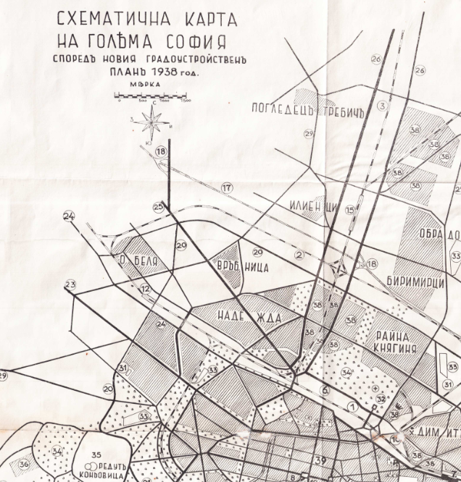
СОФИЯ – водещ град в проект финансиран по програма Хоризонт 2020
МАЛКО ИСТОРИЯ
Възниква едва след 1906г. като железничарска махала в полето на с. Връбница,
Става самостоятелно село през 1923г. и е наречена Надежда
В периода на индустриализация след II СВ постепенно се превръща в квартал на бързо разрастващия се Столичен град
ж.к. „Толстой“ е един от първите в Столицата - започнат 1961г.
Последните построени панелни сгради са от края на 80 –те
По-голямата част от апартаментите са строени и «раздавани» като социален тип жилища
Планът «Мусман» 1938г. предвижда Надежда да стане част от София

Slide 5
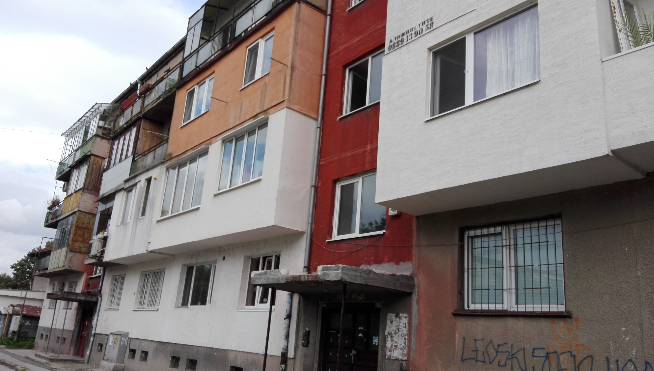
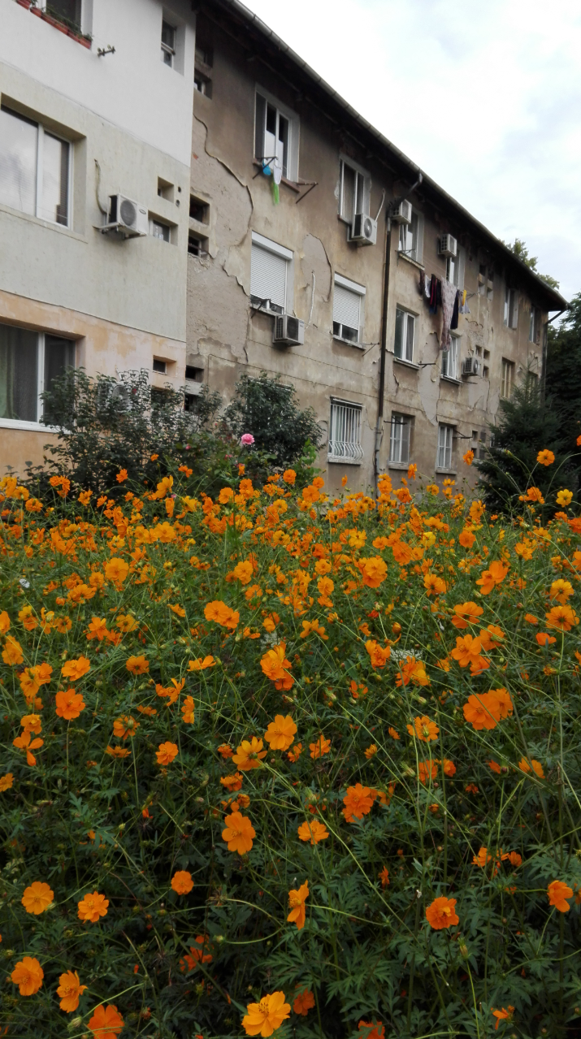
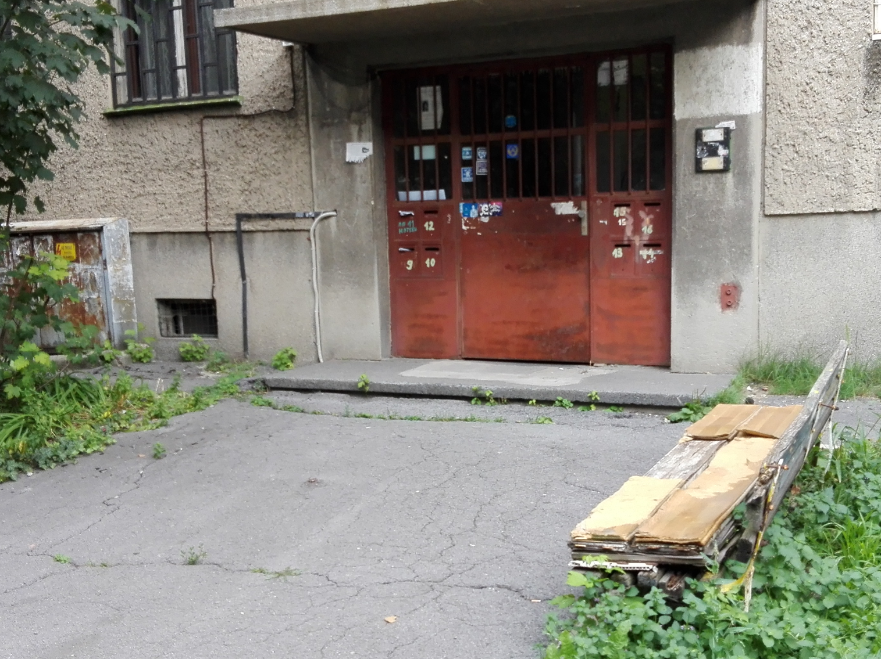
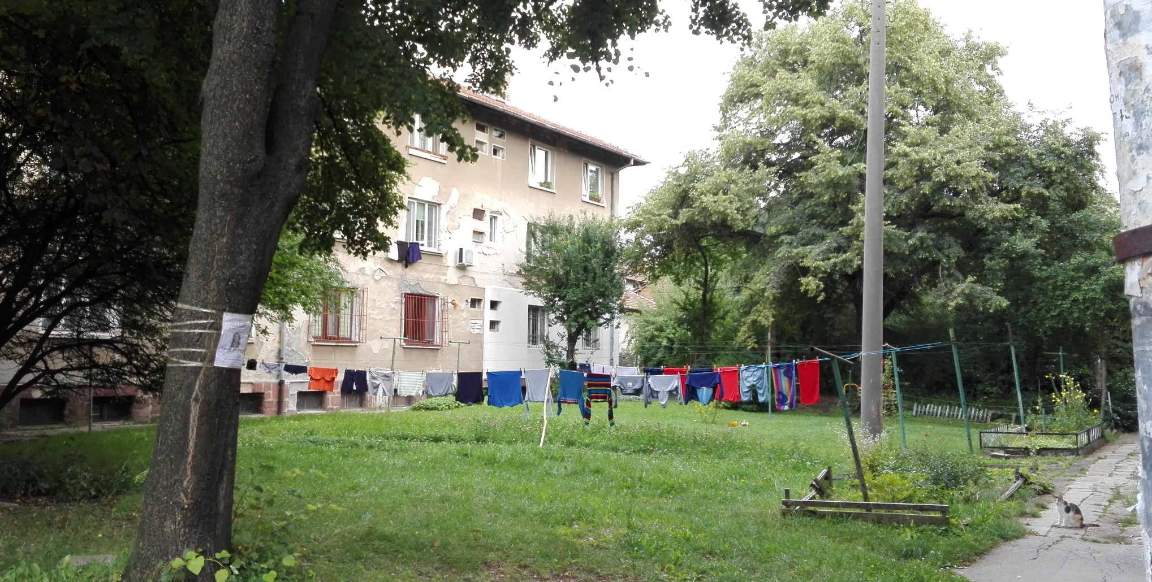
СОФИЯ – водещ град в проект финансиран по програма Хоризонт 2020

Slide 6
СОФИЯ – водещ град в проект финансиран по програма Хоризонт 2020
МАЛКО СТАТИСТИКА
Актуализирани данни от НСИ за динамика на брой на населението
за периода 2011-2015 г.
в административни райони на СО, основно формиращи зона С1 на ИПГВР

Slide 7
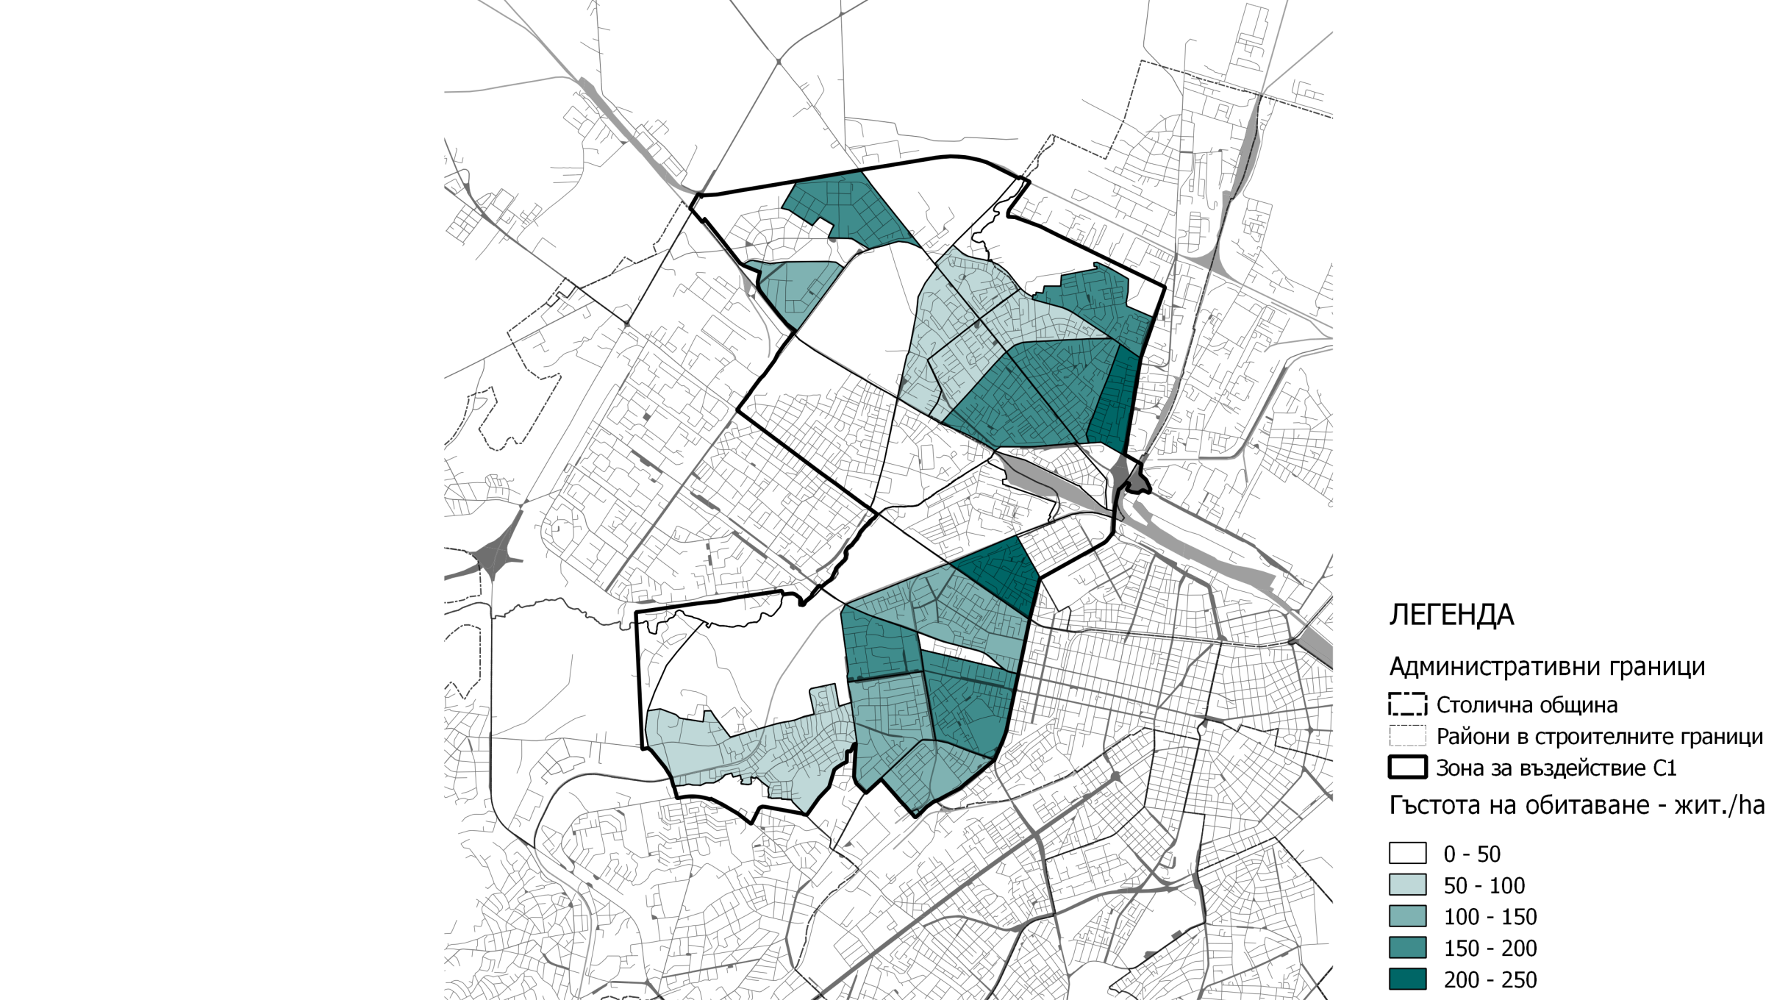
СОФИЯ – водещ град в проект финансиран по програма Хоризонт 2020
ЗОНА С1
Гъстота на обитаване
Данните за населението са от НСИ, преброяване 2011
Пространствен анализ от екип на УАСГ

Slide 8
СОФИЯ – водещ град в проект финансиран по програма Хоризонт 2020
Зона С1
Актуална степен на озелененост
по спътникови данни
Значителен дял на озеленяването, но слаба благоустроеност и свързаност между отделните елементи на зелената система и недостигнат потенциал като среда за отдих –
необходимост от допълване и активизиране
Пространствен анализ от екип на УАСГ 2018г.

Slide 9
СОФИЯ – водещ град в проект финансиран по програма Хоризонт 2020
Зона С1* на ИПГВР - основни адресирани проблеми и предизвикателства
* Зона С2 е одобрена като резервна зона, която да се програмира в случай на достигане на бюджетен излишък

Slide 10
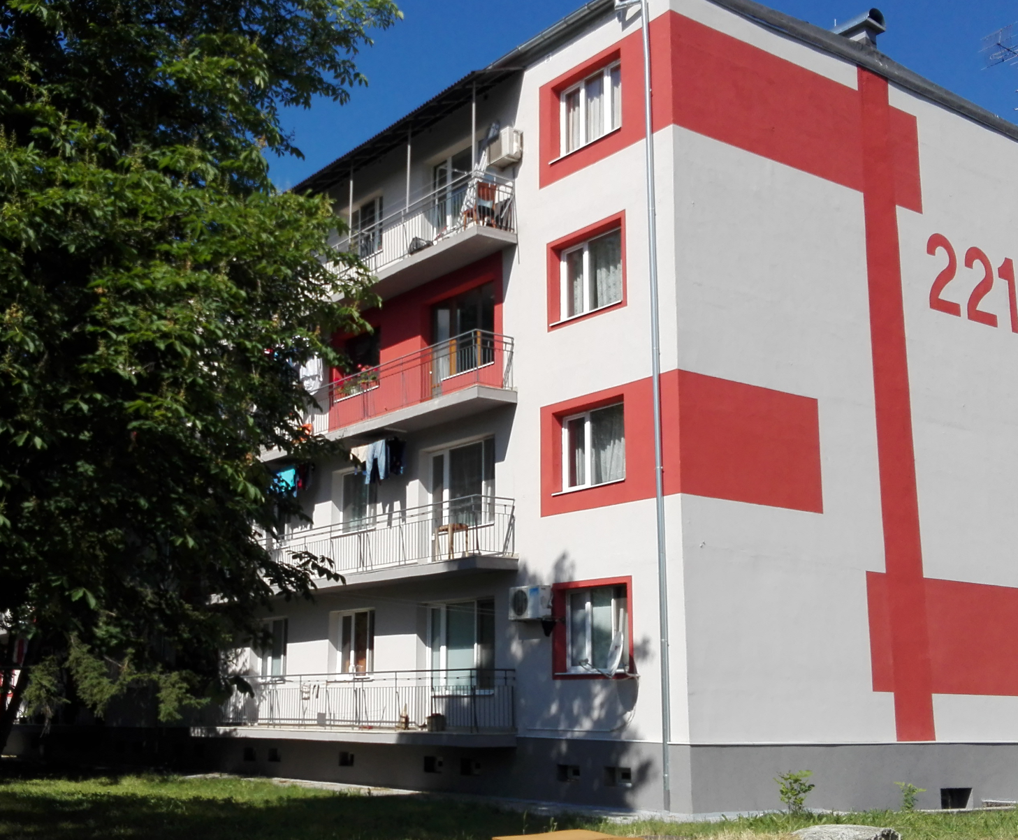
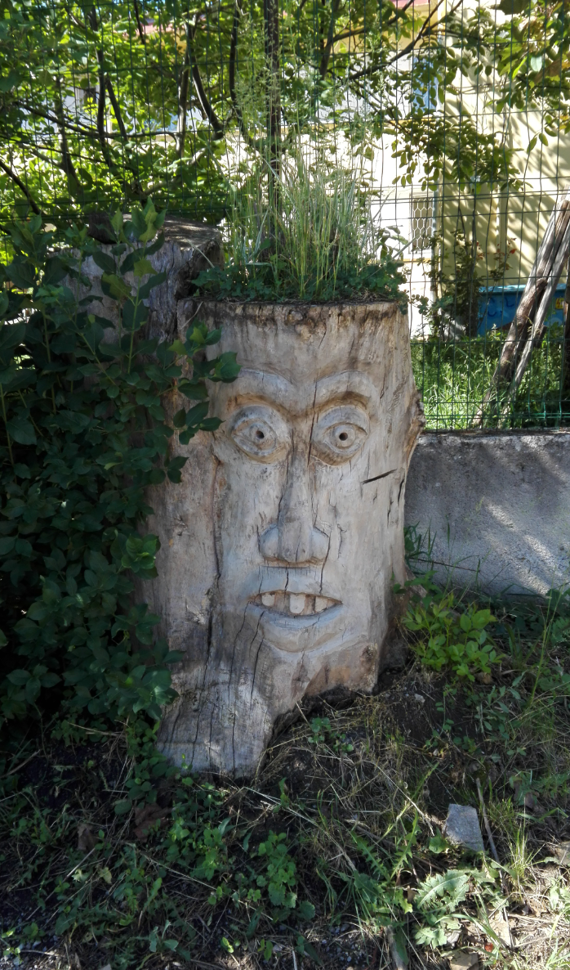
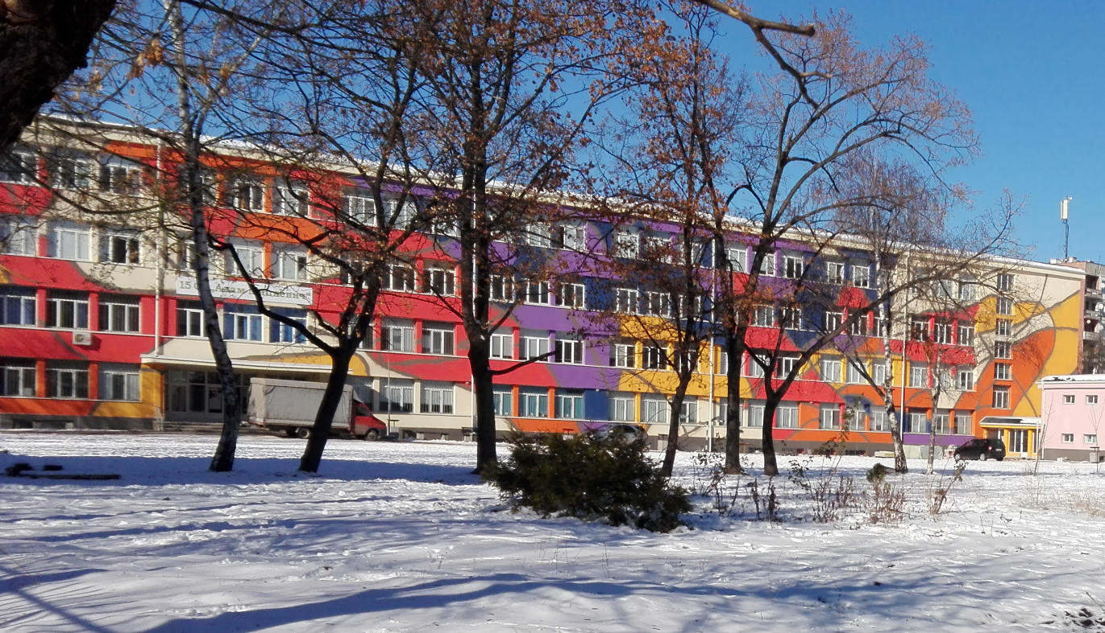
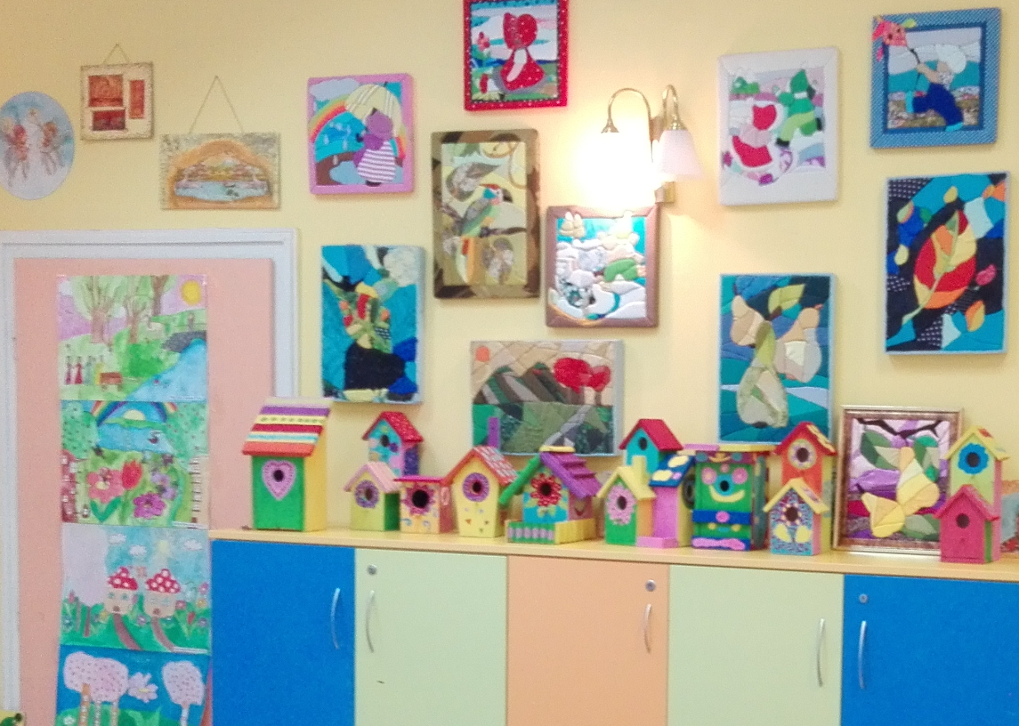
СОФИЯ – водещ град в проект финансиран по програма Хоризонт 2020

Slide 11
СОФИЯ – водещ град в проект финансиран по програма Хоризонт 2020
Реализация на ИПГВР на София
в северната част на зона С1 – район Надежда
ИПГВР - в ход са работи по проекти за обновяване, изолация, подобряване на енергийната ефективност и дворовете на:
3 училища
6 детски градини
Културен център Надежда
Социални центрове
Обновява се Северният парк и открити детски площадки между жилищните блокове Работи се по възстановяване на сондаж с минерална вода Подготвя се за обсъждане в СОС проект за плувен басейн с минерална вода
Започва подготовка на устройствена схема за вътрешна мрежа от нови вътрешноквартални велосипедни алеи Инициативи на образователните институции и гражданското общество за екологизиране на средата и отглеждане на храни в града и много други

Slide 12
СОФИЯ – водещ град в проект финансиран по програма Хоризонт 2020
приоритетни области за действие УРБИНАТ
E – енергия
енергийна ефективност на сградите
пешеходци, велосипедисти, зелен транспорт
W - вода
термоминерални води, повърхностни, водна култура, поливане
G/N – зеленина/природа
иновации - публични пространства,
озеленяване в града – повишаване на ефективността, зелени покриви, защита от шум, прах и прегряване и още …
F/N – храна/ природа
храни + деца + културни фестове
основни местни заинтересовани страни - районни администрации, детски градини и училища, НПО, бизнес, граждани

Slide 13
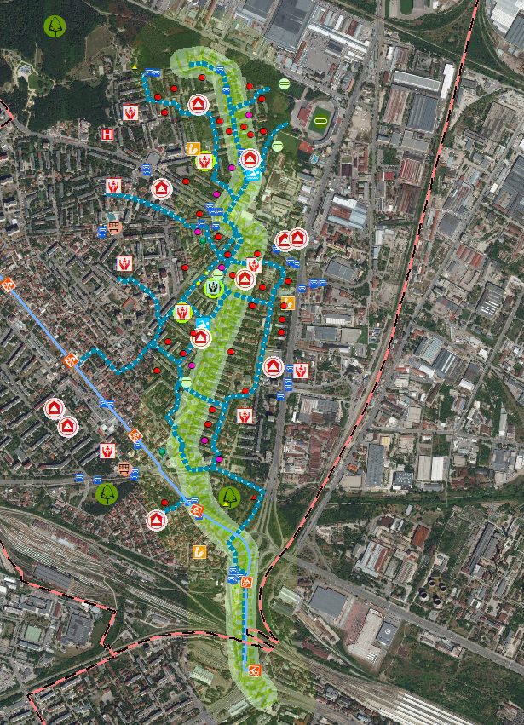
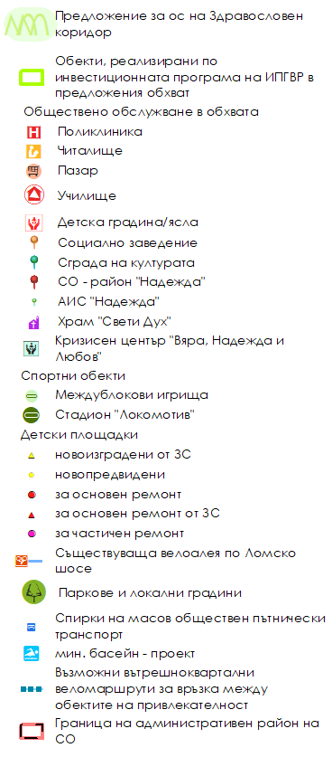
СОФИЯ – водещ град в проект финансиран по програма Хоризонт 2020
„Опорни точки“
в обхвата
Предложен обхват
на зелен здравословен коридор на София
в квартали Толстой,
Свобода,
Надежда 2
за реализация по проект УРБиНАТ

Slide 14
СОФИЯ – водещ град в проект финансиран по програма Хоризонт 2020
Целите на проект УРБИНАТ са в синхрон с много от целите,
дефинирани в основни действащи стратегически документи и инициативи на Столична община, както и на такива в процес на подготовка, вкл.:
• ОУП на СО с хоризонт до 2030г.; • ОПР на СО 2014-2020г.,
• ИПГВР 2014-2020г.,
• План за действие по енергийна ефективност на СО и Програма за насърчаване използването на ВЕИ 2017 – 2019 г.;
• Стратегия за младите хора на Столична община 2017 – 2027 г.
• Стратегията за образование на Столична община 2016 – 2023 г.;
• Стратегия на СО за развитие на физическото възпитание и спорта до 2020 г.;
• Стратегия за интелигентна специализация на София;
• Стратегия и Програма за оползотворяване на ресурсите от минерални води на находищата на минерални води в СО, одобрена от СОС 2017г.,
• Инициатива „София - Европейска столица на спорта“,
• Инициатива „София – зелена столица на Европа“,
• Визия София 2050 и др.

Slide 15
СОФИЯ – водещ град в проект финансиран по програма Хоризонт 2020
ОЧАКВАТ НИ МНОГО ТВОРЧЕСКИ УСИЛИЯ
ЗАЕДНО
ЗА ДА НАПРАВИМ НАДЕЖДА
ВДЪХНОВЯВАЩ ПРИМЕР ЗА ДРУГИТЕ ЧАСТИ НА СОФИЯ
Благодаря за вниманието
www.sofproect.com

